Slide 1
Beskonačni toranj
Autori: Lucija Valentić, Iva Tutiš

Slide 2
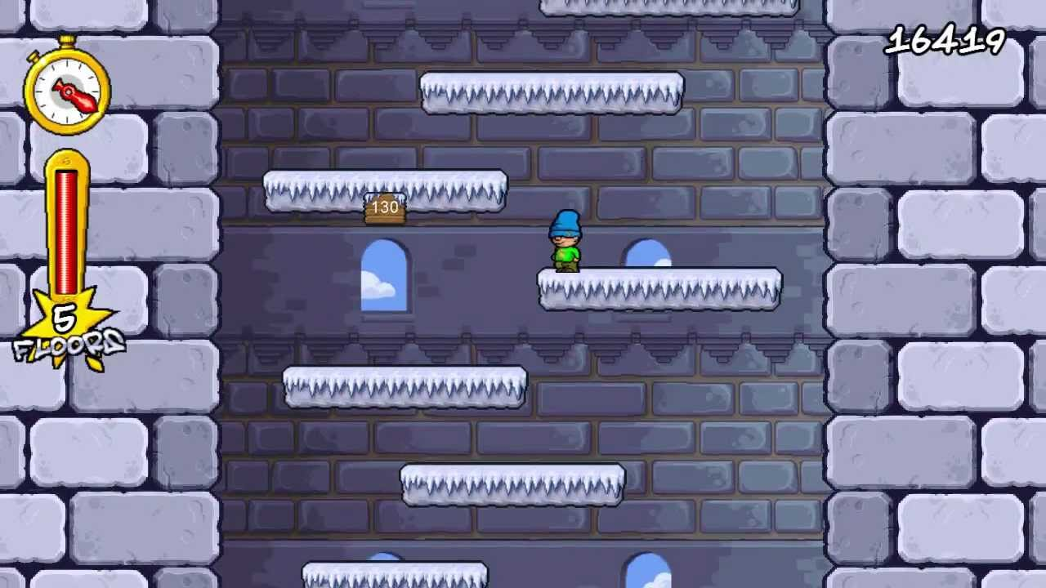
Naša Igra je inspirirana švedskom igrom „Icy tower”, čiji je prvi nastavak izašao još 2001. godine, ali je postala svjetski popularna ranih 2010.-ih godina, kada je izašao drugi nastavak.

Slide 3
Osnovna pravila igre
Igrač mora cijelo vrijeme skakati sa platforme na višu platformu u tornju
Cilj igre je što kasnije „umrijeti” i skupiti što više bodove
Bodovi se dobivaju
Penjanjem na novu najvišu platformu
Skupljanjem novćića koji nastaju na mjestima ubijenih neprijatelja
Gubi se:
Dodirivanjem neprijatelja
Gubljenjem svih života (npr. boss nas upuca više puta)
Padom ispod razine donjeg dijela platforme (npr promašenim skokom na platformu)
Neprijatelji su
Obični (enemy): samo stoje na mjestu, igrač ih pucanjem sa „J” i „L” tipkama može ubiti
Glavni (boss): pucaju na igrača te se pojavljuju tek nakon što igrač postigne određeni broj bodova

Slide 4
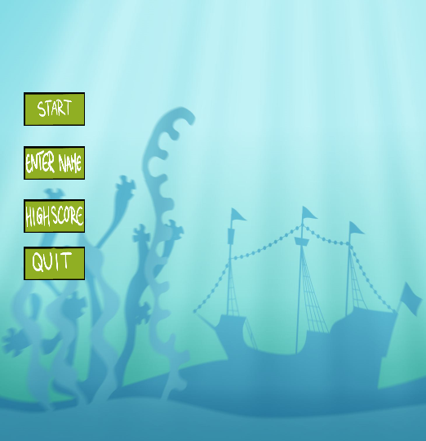
Ulaz u igru
Igra se pokreće kroz VisualStudio ili neki sličan IDE za C#; nakon izgradnje projekta se igra pokreće
Meni sadrži:
Start tipku za početak igre
Enter Name tipku za upis imena igrača
Highscore tipku koja izlistava top ljestvicu igrača s najboljim highscoreovima
Quit tipku kojom se izlazi iz igre

Slide 5
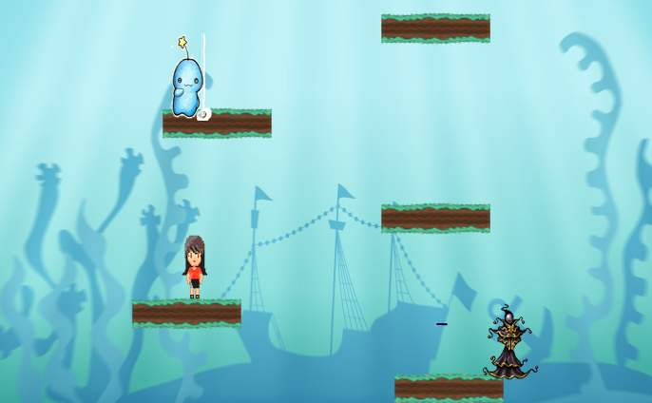
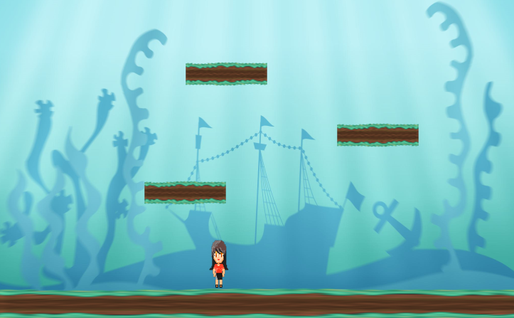
Izgled igre pri početku i tokom igre
Kontrole
Kretanje sa strelicama
Pucanje sa J i L

Slide 6
Hijerarhijska struktura klasa/interfacea
IImageControl
Form
Projectil
Character
Coin
Form1
Menu
ProjectilShotByBoss
Player
MenuButton
ProjectilShotByPlayer
Enemy
Platform
Boss

Slide 7
Igra kroz vrijeme
U formi postoji glavna funkcija kazaljke („Ticker”), koja poziva funkciju gameTicker u klasi Form1.
Funkcija gameTicker zatim zaključuje u kojem je stadiju igra i zove Tick (ako je potrebno) nad danim objektima
Ako smo u meniju
Obnavljamo listu highscore-ova (novi high—score za playera tog imena se upisuje u file highscoreList.txt)
Objekti menija su vidljivi, objekti igre nevidljivi
Objekti igre se resetaju (Form1 zove restartGame() funkciju)
Ako smo u igri
Zove se Tick funkcija nad objektom klase Player
Zove se platformTick funkcija nad listom platformi igre
Svaka platforma u toj funkciji zove Tick nad svim svojim objektima članovima, koji zovu Tick nad svojim objektima članovima, etc.
Završno, funkcija GameInvalidate() metodu, koja poziva Paint funkcije nad svim relevantnim elementima u tom trenutku.
Funkcije koje direktno odgovaraju na sve akcije mišem/tipkovnicom se nalaze u klasi Form1.
Te funkcije zatim direktno pozivaju izvršenje odgovarajućih promjena nad objektima.

Slide 8
Ključni koncepti
Svaka platforma kao svoje komponente sadrži objekte klase Enemy, Boss i Coin, to jest objekte koji se nalaze na platformi i uvijek kreću u odnosu na nju (ako se kreću).
Sama igra je zapravo samo lista elemenata klase Platform koja se „vrti” dokle god igra traje (u Form1::platformTick() funkciji), koje se pomiču dolje po y osi pomoću MoveDown() funkcije koja se poziva nad svakom platformom, te ona analogon te funkcije poziva nad svojim objektima.
Boss i Player sadrže svoje projektile kao objekte, jer se oni ispucavaju/resetiraju (prestaju se prikazivati) isključivo u odnosu na njih.
Highscore igrača s imenom Ime se upisuje u datoteku, tako da i kroz više pokretanja igre postoji zapis o Vašem high-score-u.

Slide 9
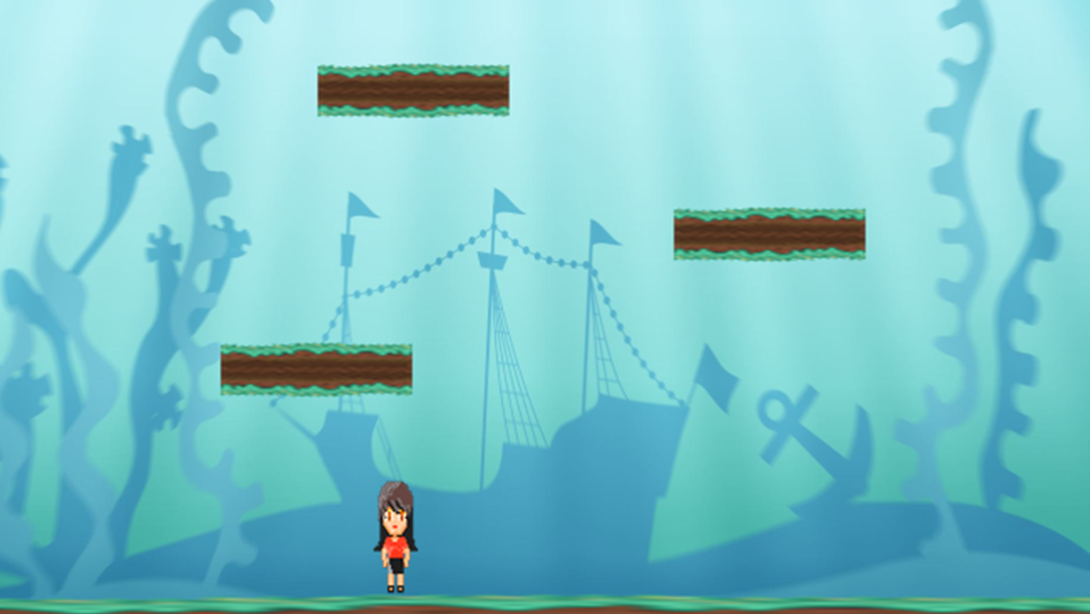
Hvala Vam na pažnji!

